Slide 1
e1_pn
e1
e_d
l1
e_d
e2_pn
d
e2
e3
l2
e4

Slide 2
h
e_d
g
A
B
C
e_d

Slide 3
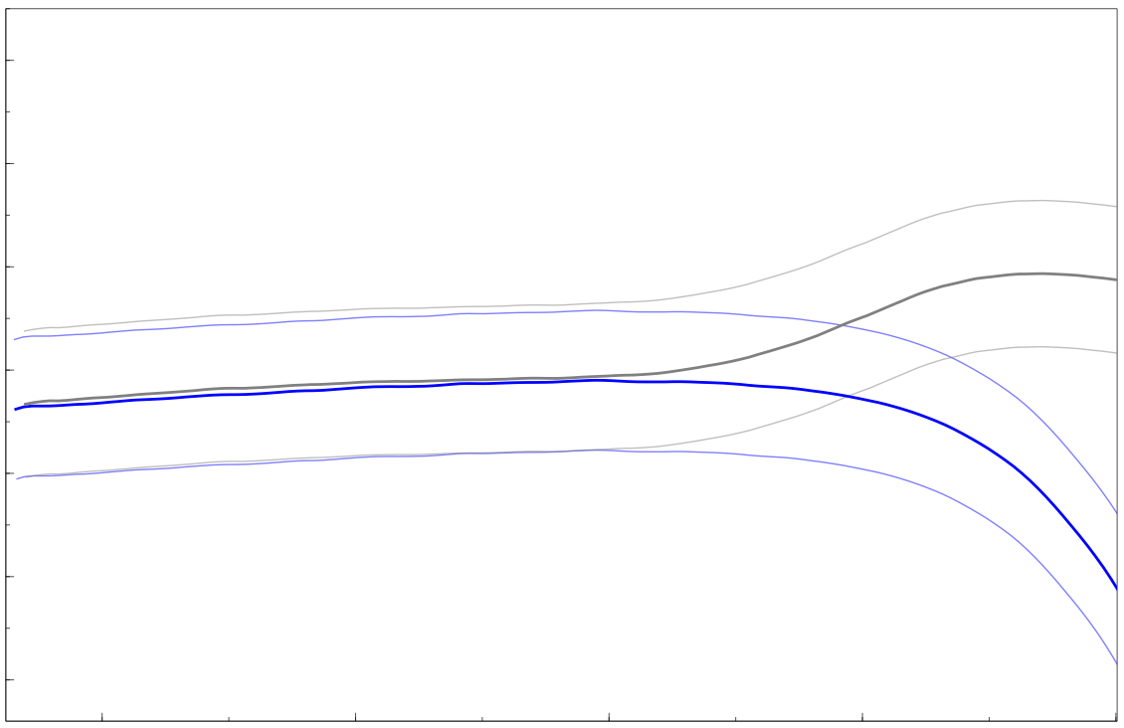

Slide 4
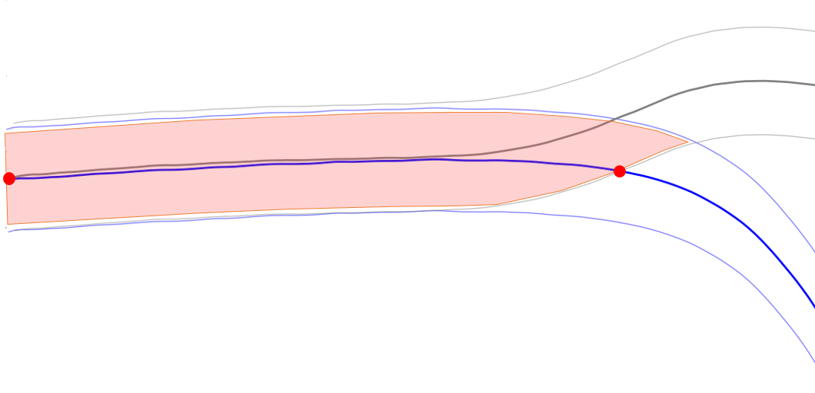
l_1
b_1
b_2
l_2

